Slide 1
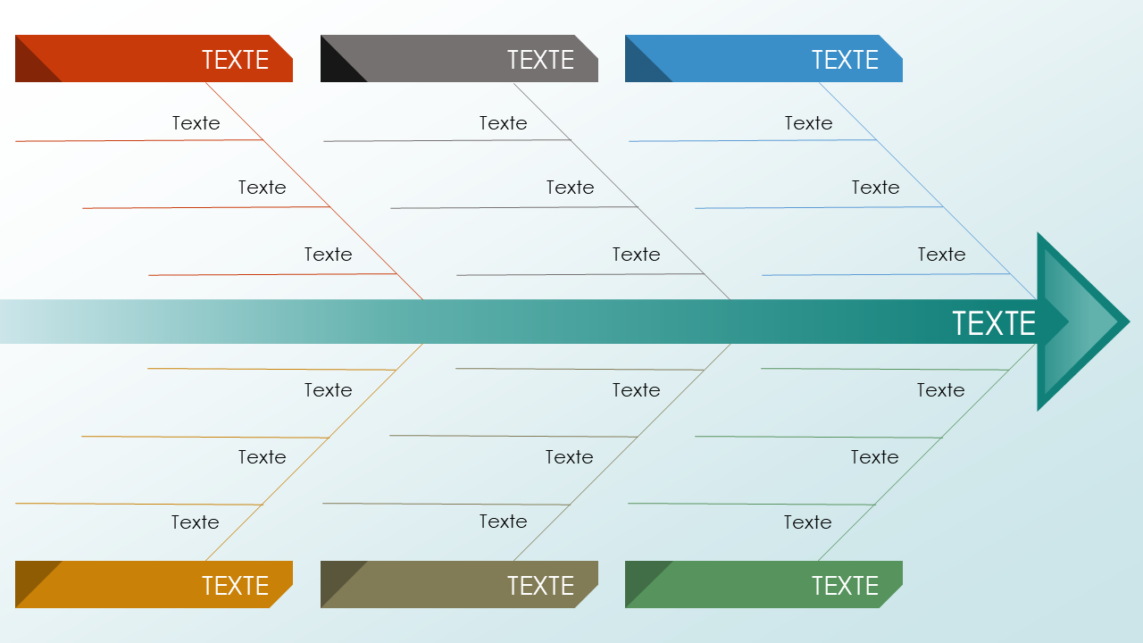
Modèle de diagramme en arêtes de poisson en forme de flèche pour PowerPoint
Quand utiliser ce modèle : les chefs de projet et les chefs d’équipe peuvent utiliser ce modèle de diagramme en arêtes de poisson lors de sessions de brainstorming pour identifier les causes potentielles d’un problème. Le modèle sert d’aide visuelle aux équipes pour catégoriser les facteurs qui contribuent à un problème. Les consultants peuvent également utiliser ce modèle dans le cadre de diagnostics organisationnels ou d’améliorations des processus.
Caractéristiques notables du modèle : le modèle présente une conception dynamique en forme de flèche qui dirige visuellement l’attention vers le principal énoncé du problème ou l’objectif. Il fournit plusieurs zones de texte permettant de saisir des descriptions détaillées. Les sections à code couleur facilitent également la distinction entre les catégories, ce qui permet à l’équipe de suivre et de participer intuitivement à la discussion.

Slide 2
TEXTE
TEXTE
TEXTE
Texte
Texte
Texte
Texte
Texte
Texte
Texte
Texte
Texte
TEXTE
Texte
Texte
Texte
Texte
Texte
Texte
Texte
Texte
Texte
TEXTE
TEXTE
TEXTE

Slide 3
EXCLUSION DE RESPONSABILITÉ Tous les articles, modèles ou informations proposés par Smartsheet sur le site Web sont fournis à titre de référence uniquement. Bien que nous nous efforcions de maintenir l’information à jour et exacte, nous ne faisons aucune déclaration, ni n’offrons aucune garantie, de quelque nature que ce soit, expresse ou implicite, quant à l’exhaustivité, l’exactitude, la fiabilité, la pertinence ou la disponibilité du site Web, ou des informations, articles, modèles ou graphiques liés, contenus sur le site. Toute la confiance que vous accordez à ces informations relève de votre propre responsabilité, à vos propres risques.

